Slide 1
Action de Dynamisation
IARD AUTO&GAV
Crédit CONSO
Du 10 au 14 septembre 2019
Heure du Jeudi du 5 septembre 2019

Slide 2

SOMMAIRE
contexte et ENJEUX
Les objectifs
Les offres
Les cibles
LES OUTILS
LA DÉMARCHE COMMERCIALE
ANNEXES

Slide 3
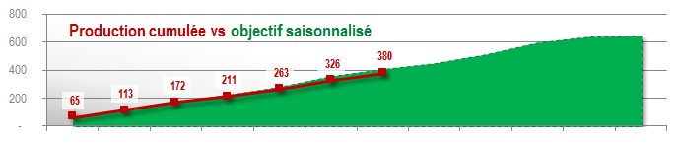
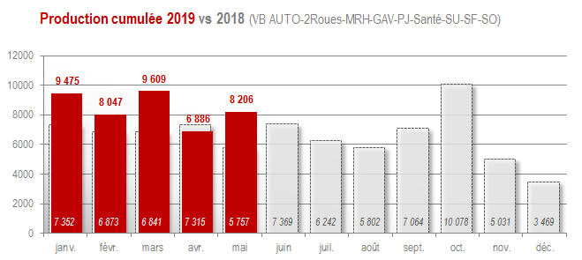
CONTEXTE & ENJEUX
Dans une période propice, l’atteinte de nos objectifs sur des lignes particulièrement rémunératrices en termes de commissions est fondamentale en cette fin d’année.
Au 11 août, la production cumulée en crédit conso de la CEGEE est de 399 M€, en retard par rapport à la réalisation attendue et notre production est de 162K€/ETP contre 173K€ pour la moyenne Groupe.
Ainsi, les lignes
IARD AUTO
GAV
Crédit CONSO
présentent des enjeux
importants pour la CEGEE et contribuent à l’atteinte de vos critères de Part Variable.
En IARD, notre rythme est soutenu depuis le début d’année avec une production moyenne mensuelle supérieure de 27% à la moyenne mensuelle 2018.
Toutefois, la GAV, fortement commissionnée, connaît un retard de production de plus de 2.000 contrats à mi-août.

Slide 4

Les objectifs
Les offres prioritaires de cette action de dynamisation sont l’IARD AUTO,
GAV et Crédit CONSO
Une action spécifique et collective est mise en place sur 1 semaine :
Du mardi 10 septembre au samedi 14 septembre 2019
Le périmètre des offres et les objectifs de la semaine :
IARD AUTO
1.000
Contrats bruts
GAV
1.500
Contrats bruts
Crédit CONSO
50.000K€
Des objectifs ambitieux parce-que :
Ces objectifs associés au nouveau CODE hebdo sur la fin de l’année doivent nous permettre d’atteindre nos objectifs annuels 2019 sur ces 3 lignes :
Nouveau CODE HEBDO
IARD AUTO
600
GAV
300
CONSO
17M€
IARD AUTO : [Cumul S34 : 17.000] + [Action Dynamisation 1.000] + [CODE 12 semaines 7.200] = Objectif annuel
GAV : [Cumul S34 : 5.200] + [Action Dynamisation 1.500] + [CODE 12 semaines 3.600] = Objectif annuel
CONSO : [Cumul S34 : 438M€] + [Action Dynamisation 50M€] + [CODE 12 semaines 204M€] = Objectif annuel
Plusieurs Caisses ont atteint ces performances hebdomadaires cette année

Slide 5



Les offres : FOCUS SUR L’OFFRE IARD AUTO
L’offre AUTO permet de proposer de nombreuses remises et avantages tarifaires.
3 formules à personnaliser avec des options :
TIERS
TIERS PLUS
TOUS RISQUES
Vendre à distance pour un gain de temps
administratif et plus de temps commercial :
Zéro papier et zéro déplacement pour le client
Conformité sécurisée
Gain de temps
Adapté au nouveau comportement du client
Le support VAD prend la relève
Toute l’année des remises disponibles pour nos clients :
Fidélité IARD
Remise multi-vente (de 5 à 7% à partir du 2ème contrat souscrit donnant droit à la remise à vie)
Remise tarifaire
Remise à la main du réseau : jusqu’à 80 € de remise en fonction du montant total de la prime sur les contrats AUTO & MRH
Les remises spécifiques AUTO
Remise changement de véhicule
Bonus parent
Avantage conduite accompagnée
Bonus Bon Conducteur
Avantage Bonus 50
Avantage Kilomètre Responsable
Avantage Véhicule Electrique
Tout sur les remises IARD AUTO en annexe 1
Remise collaborateurs
Remise de 25% accordée sur les contrats AUTO, MRH et GAV.

Slide 6
Les offres : FOCUS SUR L’OFFRE GAV
Un choix entre deux formules et des solutions adaptées au profil du client.
Formule ESSENTIELLE
Formule INTEGRALE
2 formules
et 2 solutions :
Permet de faire face aux conséquences PERMANENTES d’un accident de la vie privée (AIPP > 10%)
Permet de faire face aux conséquences TEMPORAIRES ou PERMANENTES d’un accident de la vie privée (AIPP > 5%)
Solution Individuelle
9€ par mois
12€ par mois
Solution Familiale
18€ par mois
24€ par mois
Vendre à distance pour un gain de temps administratif et plus de temps commercial :
L’offre GAV est éligible à la remise multi-vente qui est une remise à vie à partir du 2ème contrat souscrit :
Zéro papier et zéro déplacement pour le client
Conformité sécurisée
Gain de temps
Adapté au nouveau comportement du client
Le support VAD prend la relève
Contrat
détenu
A partir du 2ème contrat souscrit donnant droit à la remise à vie
AUTO
MRH → -7%
Tout sur les formules et solutions en annexe 2
MRH*
GAV → -7%
GAV
AUTO (toute formule) → -5%
L’offre GAV est également éligible à la remise collaborateurs avec 25% accordés (ne se cumule pas avec l’offre multi-vente)
* Atteinte à l’Intégrité Physique et Psychique.

Slide 7
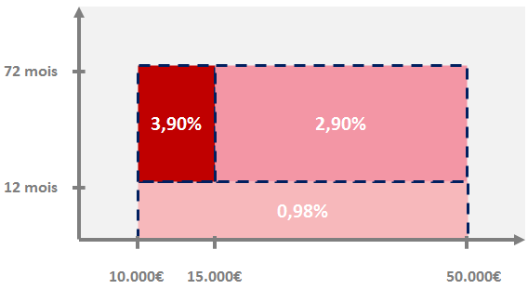
Les offres : FOCUS SUR L’OFFRE CREDIT CONSO
Nous proposons une offre promotionnelle pour dynamiser notre production en septembre et octobre 2019.
Un taux privilégié sur une période de 6 semaines du mardi 10 septembre au samedi 19 octobre.
Eligibilité : univers véhicule, travaux et trésorerie (hors crédit projet) :
Univers AUTO
Univers TRAVAUX
Univers TRÉSO
Des conditions exceptionnelles :
  Taux d’appel jusqu’à 12 mois à 0,98% sans frais de dossier pour communiquer sur un TAEG à 0,98%
  Taux boosté de 15.000€ à 50.000€ jusqu’à 72 mois à 2,90% avec frais de dossier
  Taux intermédiaire 10.000€ à 15.000€ jusqu’à 72 mois à 3,90% avec frais de dossier
Vendre à distance pour un gain de temps administratif et plus de temps commercial :
Zéro papier et zéro déplacement pour le client
Conformité sécurisée
Gain de temps
Adapté au nouveau comportement du client
Le support VAD prend la relève

Slide 8

LES CIBLES
Des cibles sur mesure sont à votre disposition, avec des objectifs précis et des avantages pour nos clients.
Les cibles GERC prioritaires (injectées le 02/09/2019) :
3TF BILAN IARD : mono détenteurs hors cible GAV
20.500
Clients
Ces clients ne détiennent qu’un seul produit IARD : AUTO ou MRH. Ils peuvent bénéficier de la remise multi-vente à partir du 2ème contrat souscrit. Ils sont éligibles à la SED.
3TF CONQUETE GAV : détenteurs IARD sans GAV
20.800
Clients
Ces clients détiennent un produit ou plusieurs contrats IARD mais ne détiennent pas la GAV. Ils peuvent bénéficier de la remise multi-vente à partir du 2ème contrat souscrit. Ils sont éligibles à la SED.
3TF BILAN PREVOYANCE : clients sans prévoyance avec enfants
22.300
Clients
Ces clients, à potentiel et avec flux ont des enfants mais ne détiennent aucun produit de prévoyance.
3TF BILAN CONSO : Appétents Conso
21.400
Clients
Ces clients ne détiennent pas de crédit consommation mais présentes des prélèvements externes en crédit. Ils sont éligibles à la SED.
3TF CONSO VIP : clients Premium 25-64 ans sans conso
19.000
Clients
Ces clients haut de gamme (Prémium) sont âgés de 25 à 64 ans et ne détiennent pas de crédit consommation. Ils n’ont pas encore été vus en 2019.
Tout sur les cibles

Slide 9


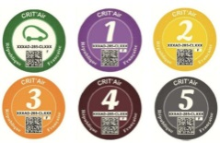
LES CIBLES
Des cibles sur mesure sont à votre disposition, avec des objectifs précis et des avantages pour nos clients.
Les cibles complémentaires : ORCA
Mono détenteurs IARD
87.000
Clients
Ce fichier contient tous les Clients détenteurs d’une seule famille de produit IARD :
contrat Auto ou MRH ou GAV.
Rencontrer ces clients pourra nous permettre de développer l'équipement de notre client, le fidéliser par la multi-détention et lutter ainsi contre les résiliations.
→Mettre en avant la remise tarifaire multi-vente.
Conquête Entrée en relation 2019
18.000
Clients
Ce fichier contient tous les Clients entrés en relation au cours de l’année 2019, c’est-à-dire non segmentés en décembre 2018 et segmentés fin du mois dernier.
→Rebondir sur un entretien d’accompagnement et d’équipement complémentaire pour les clients non détenteurs des Univers Crédit et Assurance.
Crédits Projets à échéance
1.600
Clients
Ce fichier contient tous les Clients détenteurs d’un Crédit Projet pas encore débloqué ou partiellement débloqué.
→Relancer ces clients.
Fichier des immatriculations
212.000
Clients
Ce fichier contient l’intégralité des données se trouvant sur les cartes grises, notamment le modèle du véhicule, l’âge, le prix, etc. De manière anonyme, cette base d’étude a été rattachée aux clients Caisse d’Épargne : pour chacun des clients nous possédons donc les informations sur les véhicules qu’il détient.
→Les véhicules Diesel mis en circulation avant le 1er janvier 2006 sont classés CRIT’AIR 4 et 5 et ne pourront bientôt plus circuler dans les grandes agglomérations !
21% des clients de ce fichier sont concernés,
La circulation différenciée est une décision qui va être appliquée de plus en plus souvent dans les grandes agglomérations.
Cette restriction de circulation concerne les véhicules les plus polluants, équipés de certificats qualité de l’air « Crit’Air 4 et 5 ».
Sur Strasbourg, 27.000 véhicules sont concernés, soit 35% du parc auto de la ville (source AAA Data 2019)

Slide 10
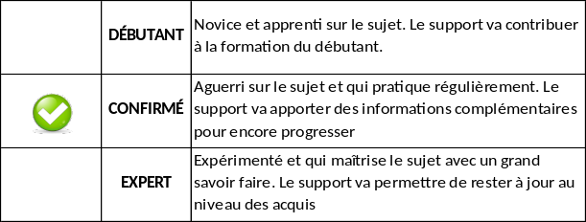



OUTILS
Des outils avec 3 niveaux de recommandation sont à votre disposition.
IARD AUTO
La fiche Auto du BOOK de l'assurance
Accéder directement aux informations indispensables de l'offre AUTO dans le BOOK de l'assurance.
Clic ici
La fiche produit AUTO (client)
Présenter de manière synthétique notre offre AUTO au client. Envoyer au client le lien afin qu'il puisse se documenter.
Clic ici
Le comparateur IARD AUTO
Avoir une lecture rapide et simplifiée des contrats AUTO concurrentes (ainsi que MRH et Santé).
Clic ici
GAV
La fiche GAV du BOOK de l'assurance
Accéder directement aux informations indispensables de l'offre GAV dans le BOOK de l'assurance.
Clic ici
La fiche produit GAV (client)
Présenter de manière synthétique notre offre GAV au client. Envoyer au client le lien afin qu'il puisse se documenter.
Clic ici
IARD
Le livret Commercial IARD
Le livret commercial vient en complément du book IARD. Il vous aidera dans l’approche clients. Vous y trouverez de nombreux conseils sur la démarche commerciale à adopter auprès de nos clients : accroches, traitements des objections, etc.
Clic ici
Crédit CONSO
Didacticiel Prêt Personnel
Maitriser la souscription d’un prêt personnel et connaître les écrans spécifiques.
Clic ici
OAV Crédit Auto
Prendre connaissance de l'offre Crédit CONSO
Savoir répondre au besoin global de son client et adapter notre offre.
Clic ici
OAV Crédit Travaux
Clic ici
OAV Crédit Séniors
Clic ici
Process de saisie d’un crédit conso en VAD
Maitriser la saisie d’une vente à distance de crédit conso
Clic ici

Slide 11


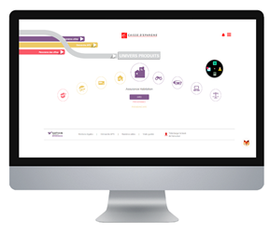



OUTILS
La version digitale du Book de l’Assureur est en ligne !
Le BOOK de l’IARD : Au commencement, la version print …
En complément du book de l’assureur print, une version digitale est à présent disponible pour faciliter le quotidien.
Accessible sur ordinateur, tablette ou sur mobile, la version digitale s’inspire de la version print pour instaurer une cohérence entre les deux supports et permettre aux utilisateurs de retrouver les codes qui leur sont familiers.
Le contenu print est conservé mais la version digitale va plus loin en créant un univers intuitif et enrichi.
Une visite guidée pour une prise en main simplifiée
→ Découvrez notre TUTO vidéo pour découvrir et utiliser la plateforme !
Digital is rich ! A votre disposition sur la version digitale :
Le chatbot NUTZ, pour vous guider dans vos recherches de solutions,
Le coach « démarche commerciale » qui revisite les contenus du Livret commercial en format vidéo,
Le panorama interactif qui récapitule les principales cibles et les offres à leur proposer.

Slide 12

DEMARCHE COMMERCIALE
Des éléments à mettre en avant pour vous accompagner dans votre démarche commerciale sur cette action de dynamisation
Crédit CONSO
Les avantages de notre Offre
La possibilité de financer votre projet à 100 % (sans apport personnel).
Un taux fixe et des mensualités connues à l’avance.
Un montant d’emprunt jusqu’à 75 000 €
Une durée de remboursement possible jusqu’à 120 mois (selon votre Caisse d’Epargne).
Des assurances facultatives qui vous protègent contre les risques de décès, la perte totale et irréversible d’autonomie et l’incapacité de travail(6).
La possibilité d’inclure le rachat d’un prêt existant dans votre nouveau prêt.
Les PLUS de la Caisse d’Epargne
La Carte Bancaire IZICARTE rattachée à un crédit constitue également une solution de financement complémentaire pour de petits achat ou pour des dépenses imprévues.
Une fois que vous aurez souscrit votre prêt, vous pourrez contacter par téléphone un conseiller crédit pour effectuer les actes de gestion suivants :
  Modifier votre date de prélèvement entre le 1er et le 28 du mois.
  Rembourser par anticipation tout ou partie de votre prêt.
  Modifier le montant de votre mensualité à la hausse dans la limite de 3 fois l’échéance initiale ou à la baisse, dans la limite de la mensualité d’origine.
  Bénéficier d’une pause dans le remboursement de votre crédit en effectuant jusqu’à 2 reports d’échéance par an.
  Demander le déblocage de vos fonds (en totalité ou partiellement).
Avec l’utilisation de la grille alternative, proposez à cotre client une enveloppe de crédit plus importante!

Slide 13
DEMARCHE COMMERCIALE
Des éléments à mettre en avant pour vous accompagner dans votre démarche commerciale sur cette action de dynamisation
IARD AUTO
Les avantages de notre Offre TOUS RISQUES
Des garanties sécurisantes automatiquement incluses en tous risques :
  Dommages tous accidents et vandalisme
  Contenu du véhicule
  Assistance 0 km et véhicule de remplacement
Des garanties parfois essentielles et optionnelles :
  Panne mécanique
  Indemnisation plus
  Bris de rétroviseur
Les PLUS de la Caisse d’Epargne
des services gratuits inclus dans toutes les formules qui font la différence :
  L’étude devis panne.
  Les stages de conduite
  Le retour taxi
GAV
Permet de faire face
aux conséquences d’un accident de la vie privée par le versement d’une indemnité financière.
Mais aussi →
Des garanties d’assistance et d’assurance dès la survenance de l’accident, sans condition d’AIPP* selon les formules :
  Aide ménagère,
  Présence d’un proche au chevet du bénéficiaire
  Garde d’enfants de moins de 15 ans au domicile
  Prise en charge de la venue d’un proche,
  Soutien scolaire…
Enchaîner d’1 proposition Auto vers la GAV : « Vous-même et votre auto êtes désormais couverts contre tous les risques entourant votre véhicule. Et en sortant de votre voiture, s’il vous arrivait un accident (glisser sur verglas, chute dans l’escalier…), comment et combien seriez-vous indemnisé(e) ? »
*Atteinte à l’Intégrité Physique et Psychique.

Slide 14

Une question, un besoin, n’hésitez pas
à consulter Cloé
MYASSISTANCE est également a votre disposition au 03.26.86.85.85

Slide 15
ANNEXES

Slide 16
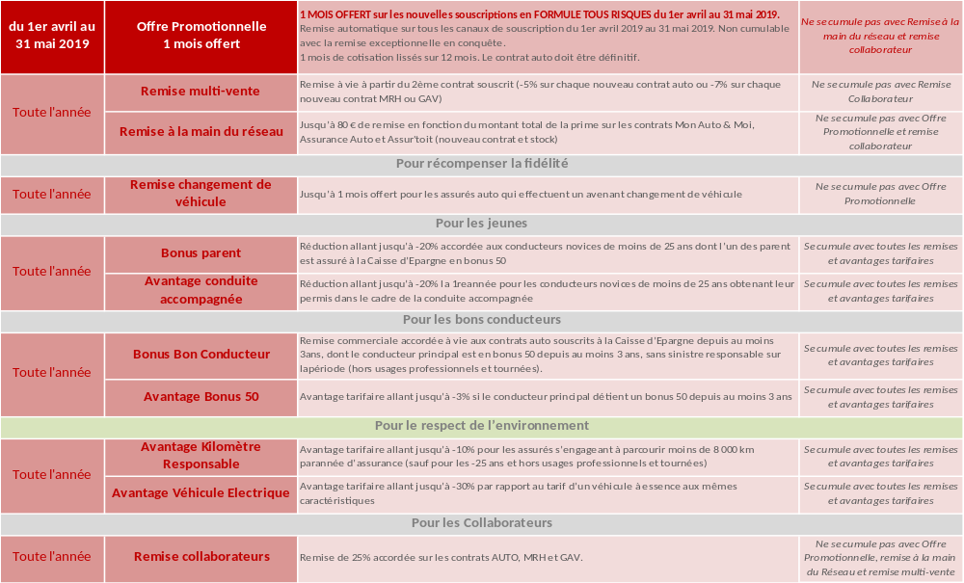
ANNEXE 1 : LES REMISES DE L’OFFRE IARD AUTO
L’offre AUTO permet de proposer de nombreuses remises et avantages tarifaires. Retrouvez en un seul tableau toutes les remises disponibles pour nos clients :

Slide 17
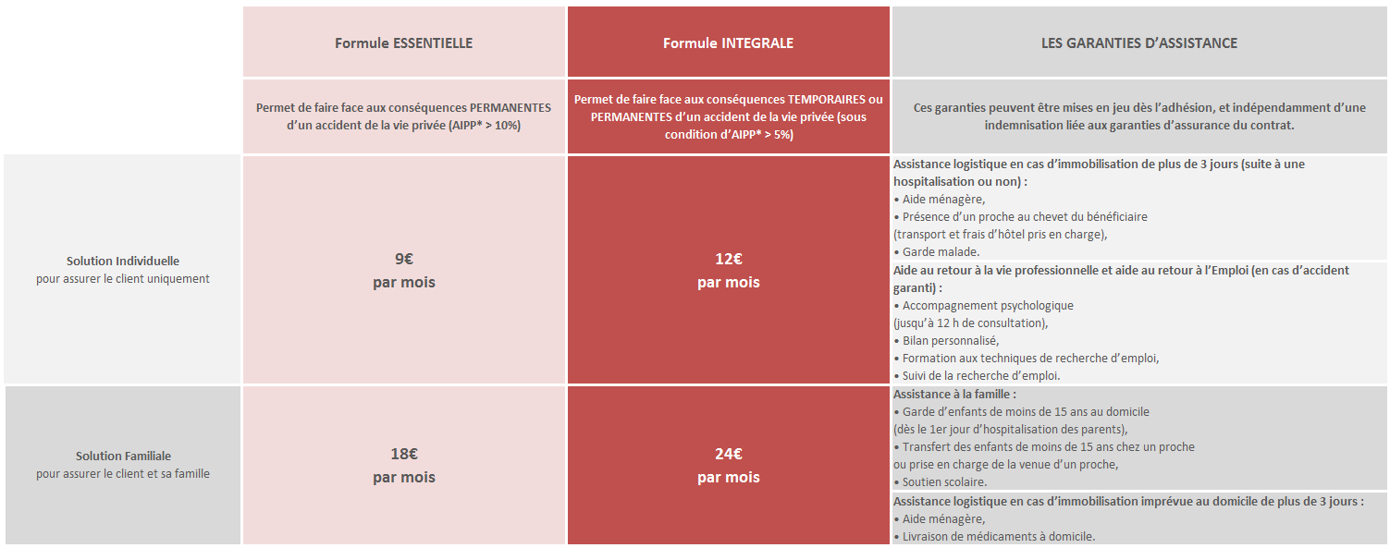

Annexe 2 : La GAV en détail
Un choix entre deux formules et des solutions adaptées au profil du client.
Une protection complète pour tous les accidents de la vie privée :
Des garanties d’assistance et d’assurance dès la survenance de l’accident, sans condition d’AIPP*
Indemnisation financière en cas d’AIPP*, de décès et en cas de blessures temporaires (sous condition d’AIPP)
2 formules et 2 solutions :
* Atteinte à l’Intégrité Physique et Psychique.

